Slide 1
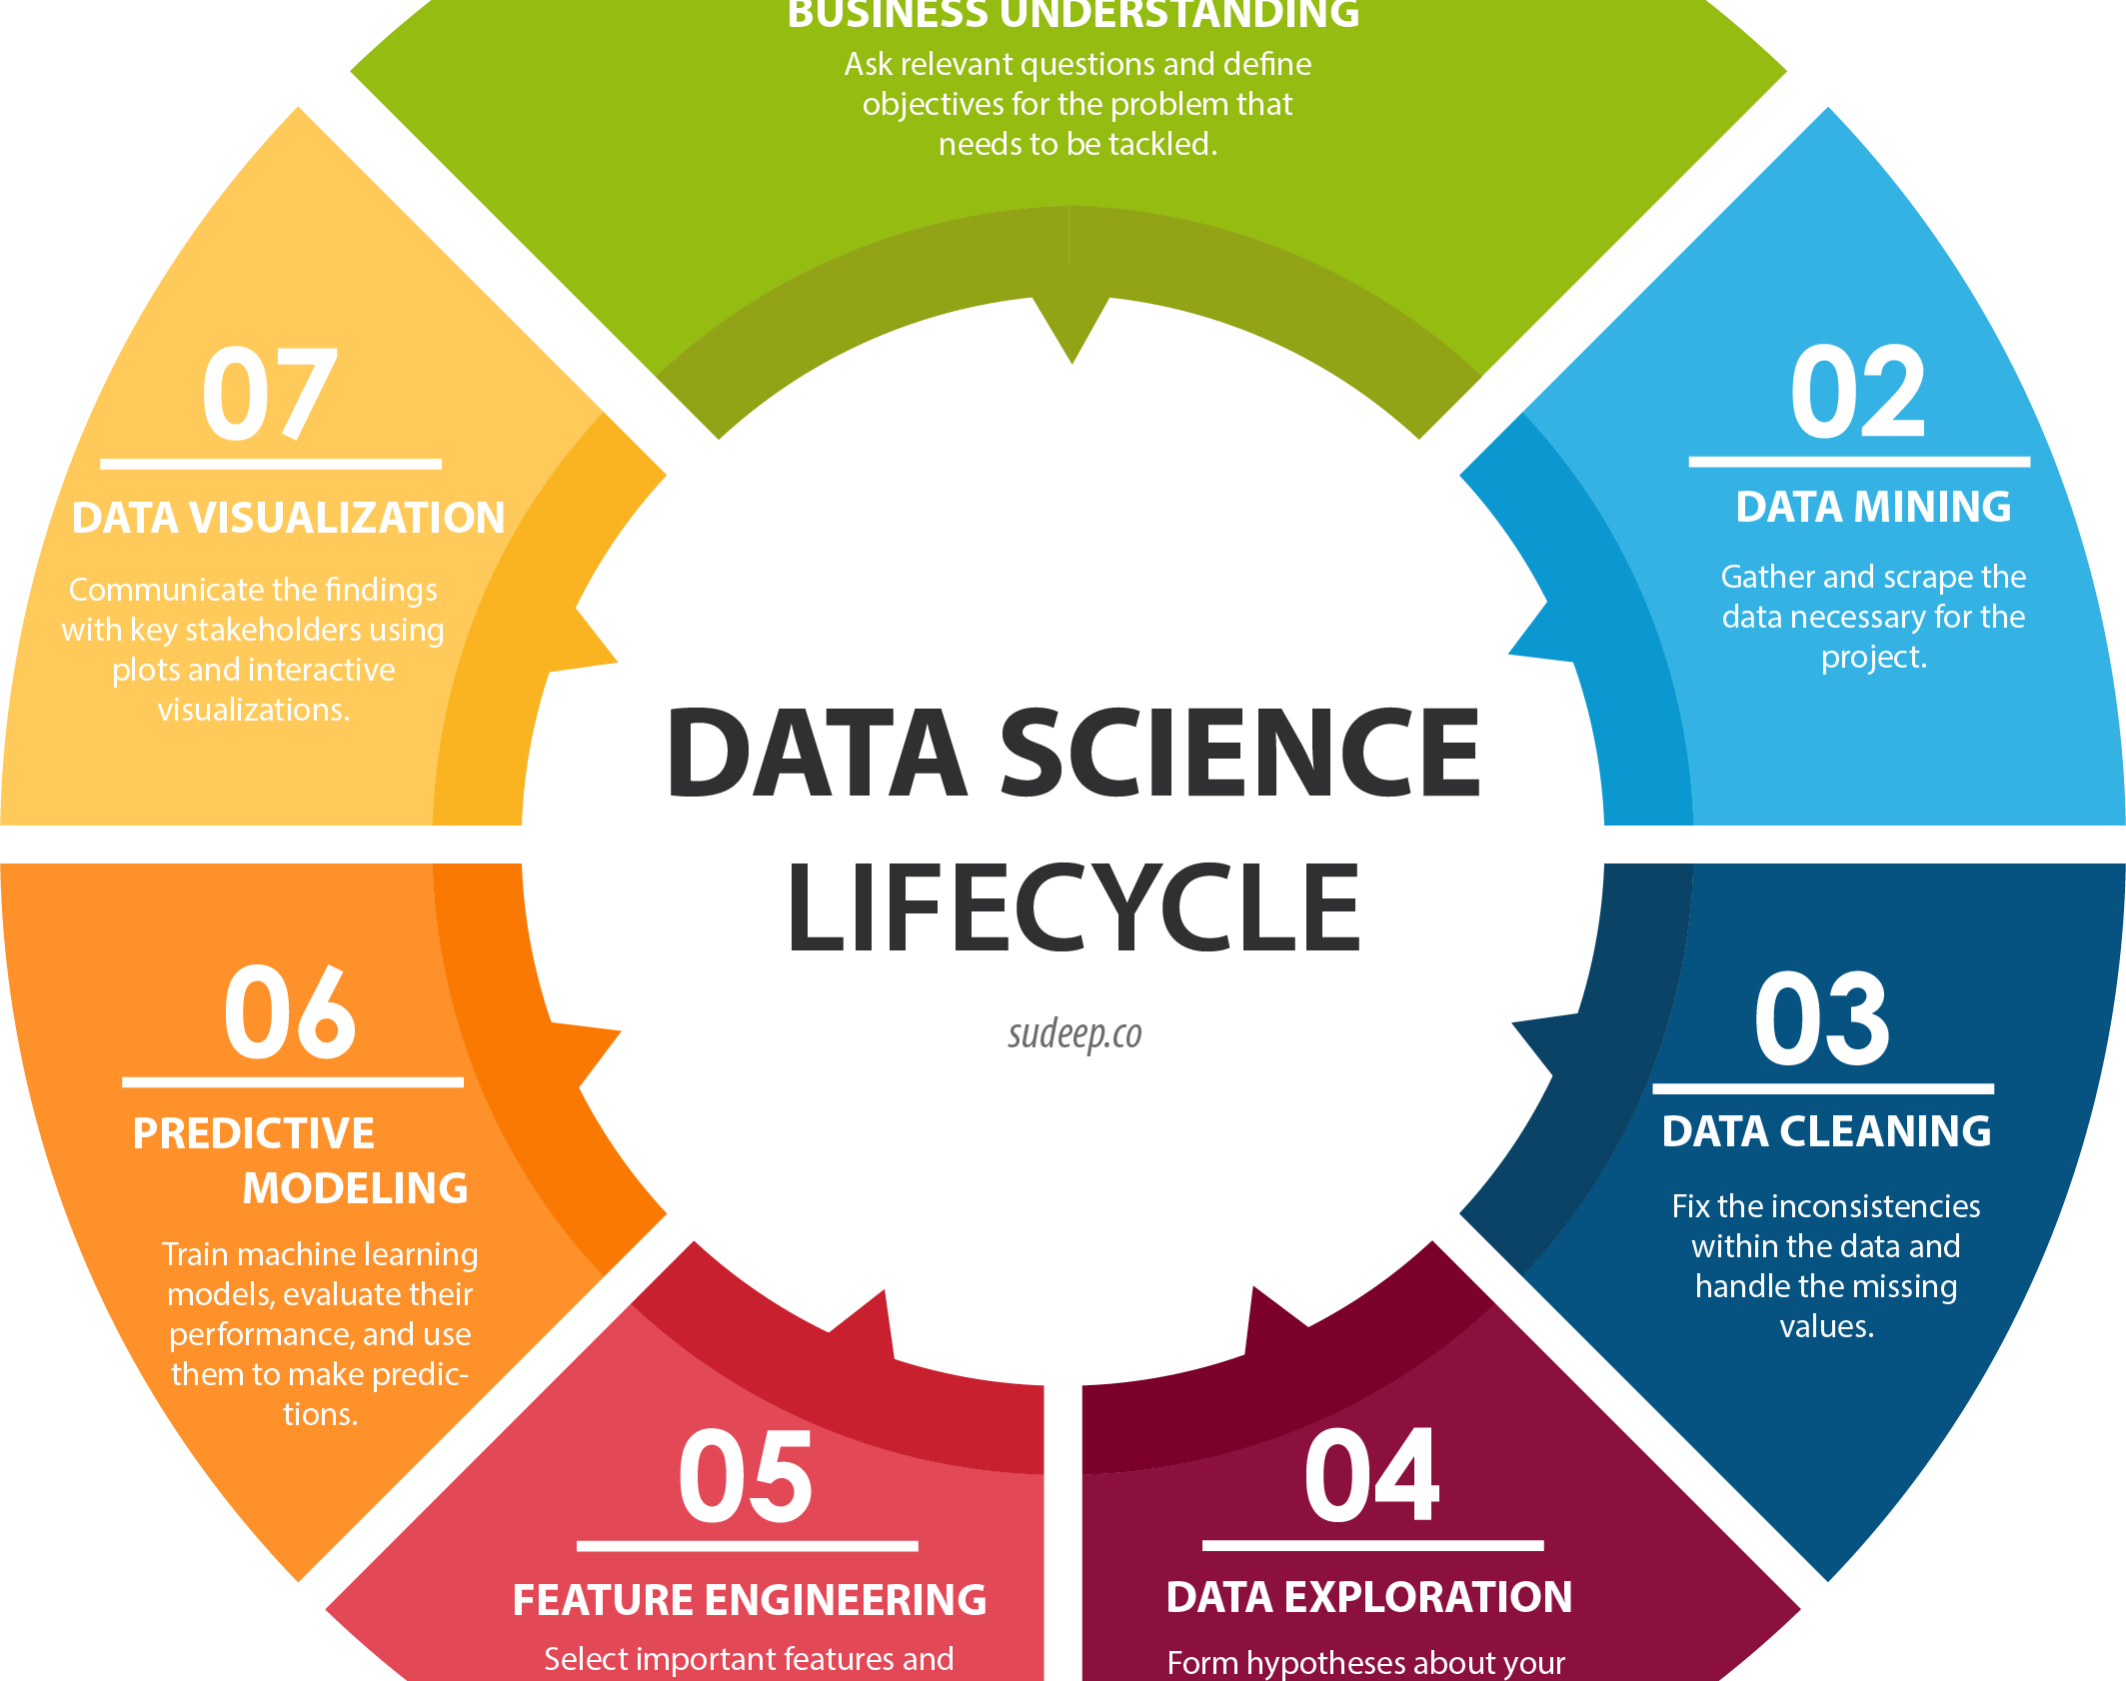
Wat is Data Science?
Verkrijgen van inzichten en waardevolle informatie d.m.v. verschillende vaardigheden, zoals statistieken, programmeren en sector-organsitatie kennis.
Conclusies trekken uit de analyses d.m.v. het bovenstaande waar ook voorspellingen mee gedaan kunnen worden.

Slide 2
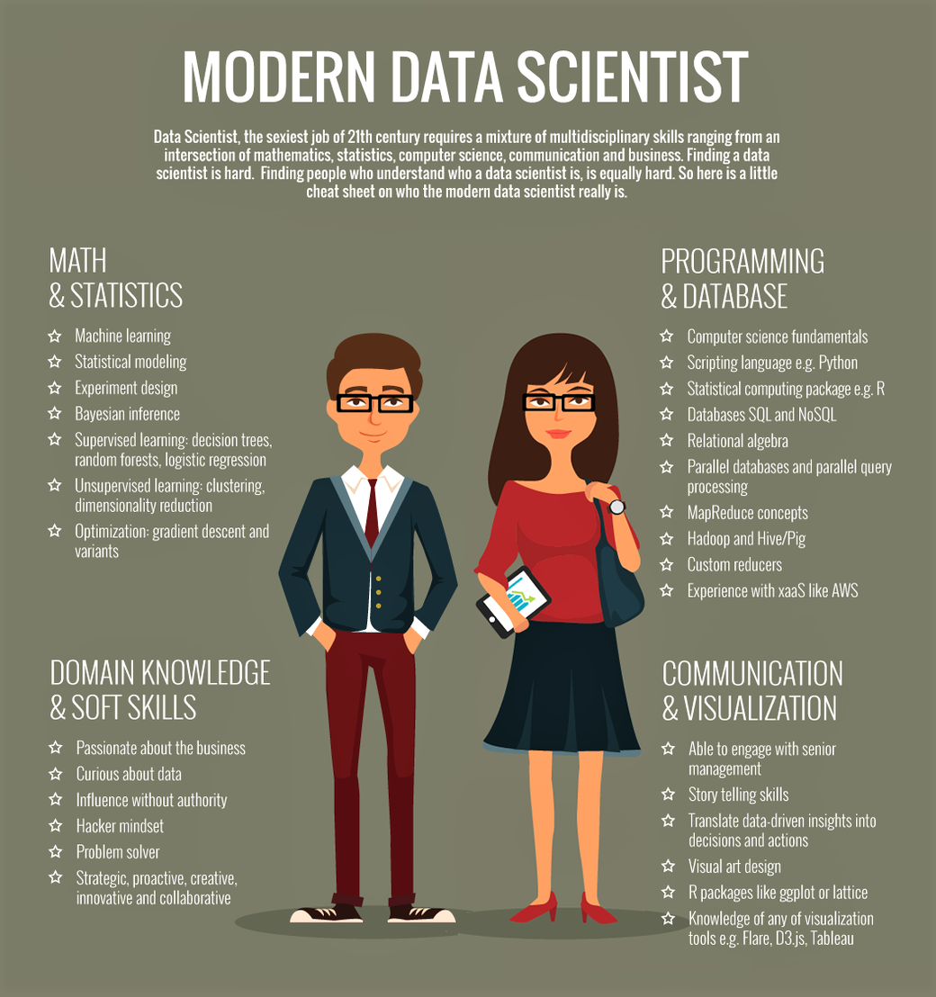
Wat doet een Data Scientist?
Verdiepen in de organisatie.
Opsporen van ongeregelmatigheden.
Verzamelen van bruikbare data.
Analyseren van deze data d.m.v. bijvoorbeeld programmeren.
Conclusies en advies/voorspellingen doen over de geanalyseerde data.
Visualiseren van de resultaten en de voorspellingen.

